Slide 1
Záznamové archy
Online hospitace
Alena Bednářová
Pedagogická praxe v mimoškolních aktivitách žáků 1. stupně ZŠ
Učitelství pro 1. stupeň ZŠ

Slide 2
Online hospitace:
- nová vs. stará “škola”
Hospitační archy
- tři typy záznamu a jejich výhody a nevýhody

Slide 3
Zhlédnutí videí a jejich zhodnocení na základě pozorování
+ klid na práci
- nemožnost konzultace
- neznalost atmosféry

Slide 4
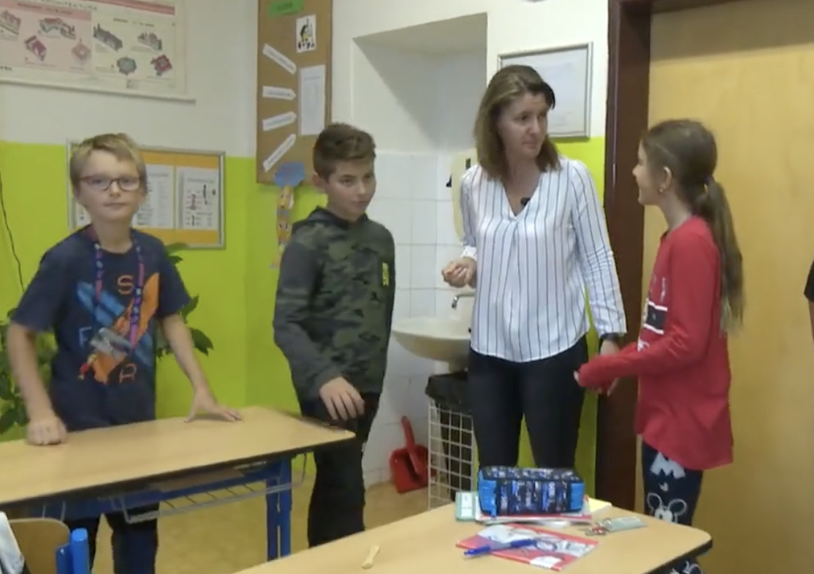
Nejhorší hospitace
- působí strach
- bez úsměvu
- přísný tón
(video klame?)
Zdroj: Hodnocení žáků 5. ročníku v hodině matematiky https://audiovideo.rvp.cz/video/4268/VIRTUALNI-HOSPITACE---HODNOCENI-ZAKU-5-ROCNIKU-V-HODINE-MATEMATIKY.html

Slide 5
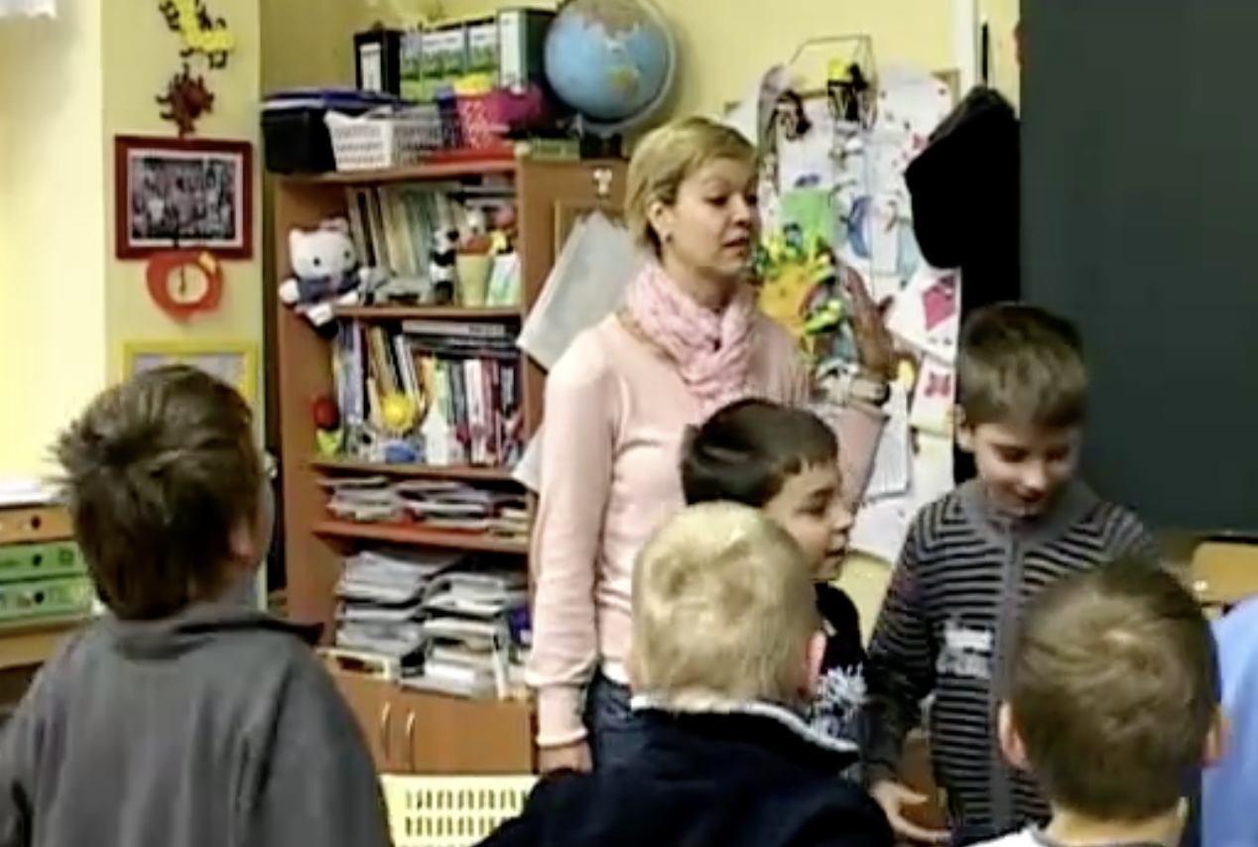
Nejlepší hospitace
- nabitá energií
- děti šťastné
- neskutečně přátelská
(video klame?)
Zdroj: Český jazyk ve 4. ročníku. https://audiovideo.rvp.cz/video/2737/VV21---VIRTUALNI-HOSPITACE-CESKY-JAZYK-VE-4-ROCNIKU.html

Slide 6
Co mi to dalo:
- zkušenosti, které dosud nemám
- nápady, které využívám v individuálním osobním doučování
- vzor jak ANO vs. jak NE

Slide 7
Děkuji za pozornost

